Slide 1
第一章 绪论
1.1 通信和通信系统的一般概念
1.2 模拟通信与数字通信
1.3 通信发展简史
1.4 信息及其度量
1.5 通信系统的质量指标
2023年9月

Slide 2
1.1 通信和通信系统的一般概念
  通信的目的：传递消息中所包含的信息。
  消息：是物质或精神状态的一种反映，例如语音、文字、音乐、数据、图片或活动图像等。
  信息：是消息中包含的有效内容。
2023年9月

Slide 3
1.1 通信和通信系统的一般概念
  通信的目的：传递消息中所包含的信息。
  消息：是物质或精神状态的一种反映，例如语音、文字、音乐、数据、图片或活动图像等。
  信息：是消息中包含的有效内容。
  实现通信的方式和手段：
    非电的：如信鸽、烽火台、消息树、旗语。
    电的：如电报、电话、广播、电视、遥控、遥测、互联网，移动网络等。
2023年9月

Slide 4
1.1 通信和通信系统的一般概念
  后面讲述中，“通信”这一术语是指“电通信”
  在电通信系统中，消息的传递是通过电信号来实现的
  光通信属于电通信，因为光也是一种电磁波
2023年9月

Slide 5
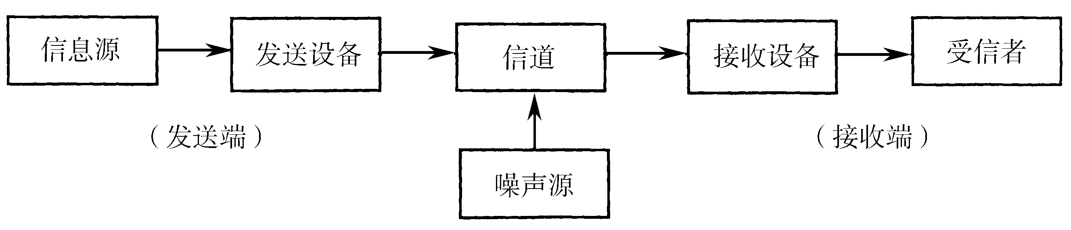
1.1 通信和通信系统的一般概念
一般通信系统模型如下:
    信息源（简称信源）：把各种消息转换成原始电信号（基带信号），如麦克风。信源可分为模拟信源和数字信源。
    发送设备：产生适合于在信道中传输的信号。
    信道：将来自发送设备的信号传送到接收端的物理媒质。分为有线信道和无线信道两大类。
    噪声源：集中表示分布于通信系统中各处的噪声。
2023年9月

Slide 6
1.1 通信和通信系统的一般概念
一般通信系统模型如下:
    接收设备：从受到减损的接收信号中正确恢复出原始电信号。
    受信者（信宿）：把原始电信号还原成相应的消息，如扬声器等。
2023年9月

Slide 7
1.2 模拟通信与数字通信
  通常，按照信道中传输的是模拟信号还是数字信号，相应地把通信系统分为模拟通信系统和数字通信系统。
通信系统
模拟通信系统
数字通信系统
基带传输系统
调制传输系统
基带传输系统
调制传输系统
2023年9月

Slide 8
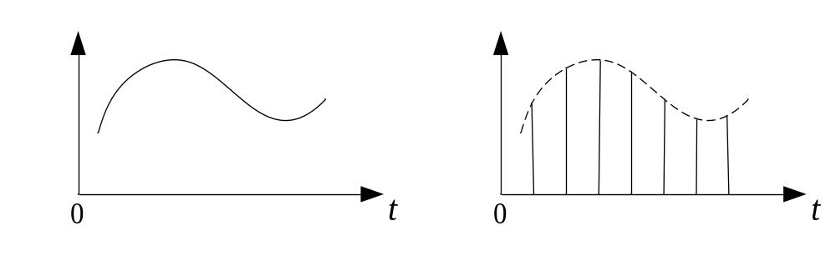
1.2 模拟通信与数字通信
  1.2.2 模拟通信系统模型和数字通信系统模型
    模拟信号：代表消息的信号参量取值连续，例如麦克风输出电压：
(a) 话音信号 (b) 抽样信号
图1-2 模拟信号
2023年9月

Slide 9
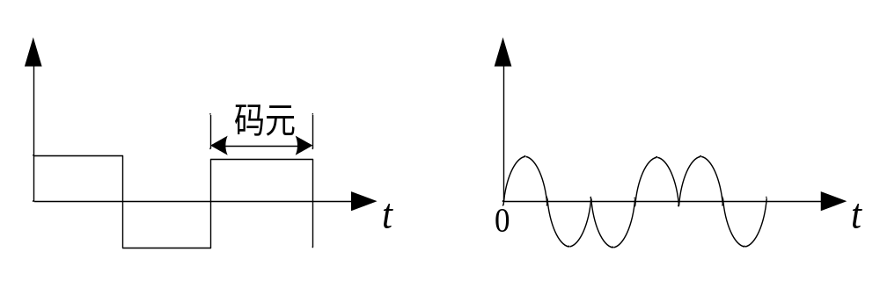
1.2 模拟通信与数字通信
    数字信号：代表消息的信号参量取值为有限个，例如电报信号、计算机输入输出信号：
    信道中传输的是模拟信号还是数字信号，决定了通信系统是模拟通信系统和数字通信系统。
(a) 二进制信号 (b) 2PSK信号
图1-3 数字信号
2023年9月

Slide 10
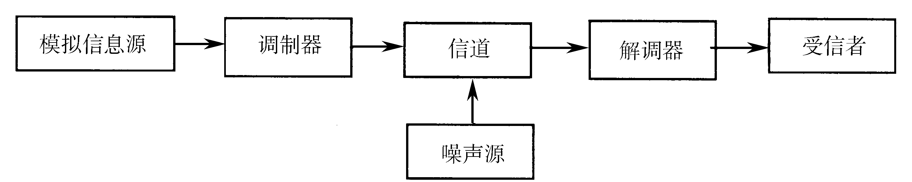
模拟通信系统模型如下:
      模拟通信系统是利用模拟信号来传递信息的通信系统：
      两种变换：
      模拟消息 ⬄ 原始电信号（基带信号）
      基带信号 ⬄ 已调信号（带通信号）
图1-4 模拟通信系统模型
2023年9月

Slide 11
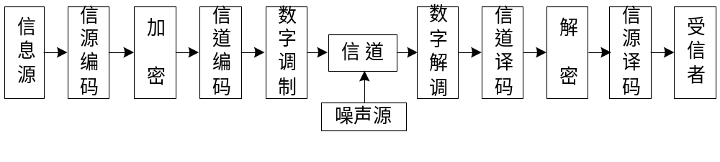
数字通信系统模型如下:
      数字通信系统是利用数字信号来传递信息的通信系统
      信源编码与译码目的：
        提高信息传输的有效性
        完成模/数转换
      信道编码与译码目的：增强抗干扰能力
图1-5 数字通信系统模型
2023年9月

Slide 12
数字通信系统模型如下:
      数字通信系统是利用数字信号来传递信息的通信系统
      加密与解密目的：保证所传信息的安全
      数字调制与解调目的：形成适合在信道中传输的带通信号
      同步：使收发两端的信号在时间上保持步调一致
图1-5 数字通信系统模型
2023年9月

Slide 13
数字通信的特点
    优点
      抗干扰能力强，且噪声不积累
      传输差错可控
      便于处理、变换、存储
      便于将来自不同信源的信号综合到一起传输
      易于加密处理，且保密性好
    缺点：
      需要较大的传输带宽
      对同步要求高
      设备复杂度更高
2023年9月

Slide 14
1.3 通信发展简史
初级阶段（110年）
  1838 有线电报
  1876 电话
  1894 无线电报
  1918 AM广播
  1936 FM广播
  1938 TV广播
  1940～1945 雷达、微波通信
2023年9月

Slide 15
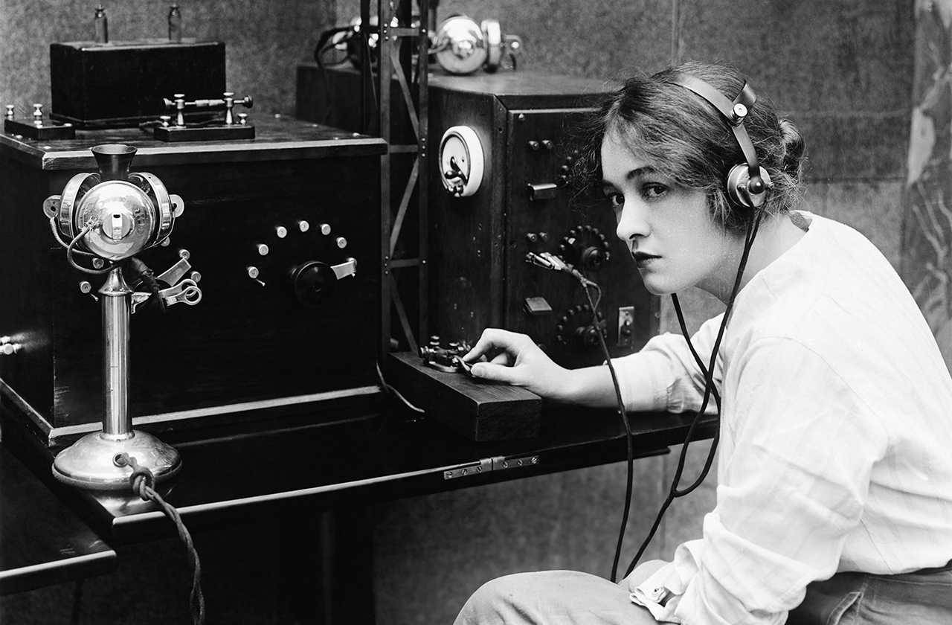
1.3 通信发展简史
  例子：无线电报
2023年9月

Slide 16
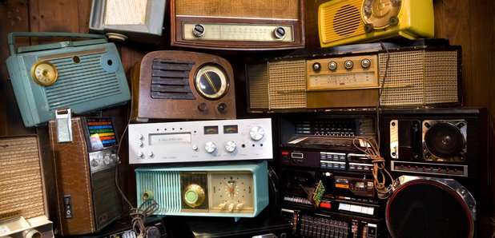
1.3 通信发展简史
  例子：AM/FM广播
2023年9月

Slide 17
1.3 通信发展简史
近代通信阶段（35年）
  1948 香农“信息论”
  1958 通信卫星
  60年代 IC、彩电、数字通信
  70年代 LSI（大规模集成电路）、
  商用通信卫星、数字程控交换机、
  分组交换网
2023年9月

Slide 18
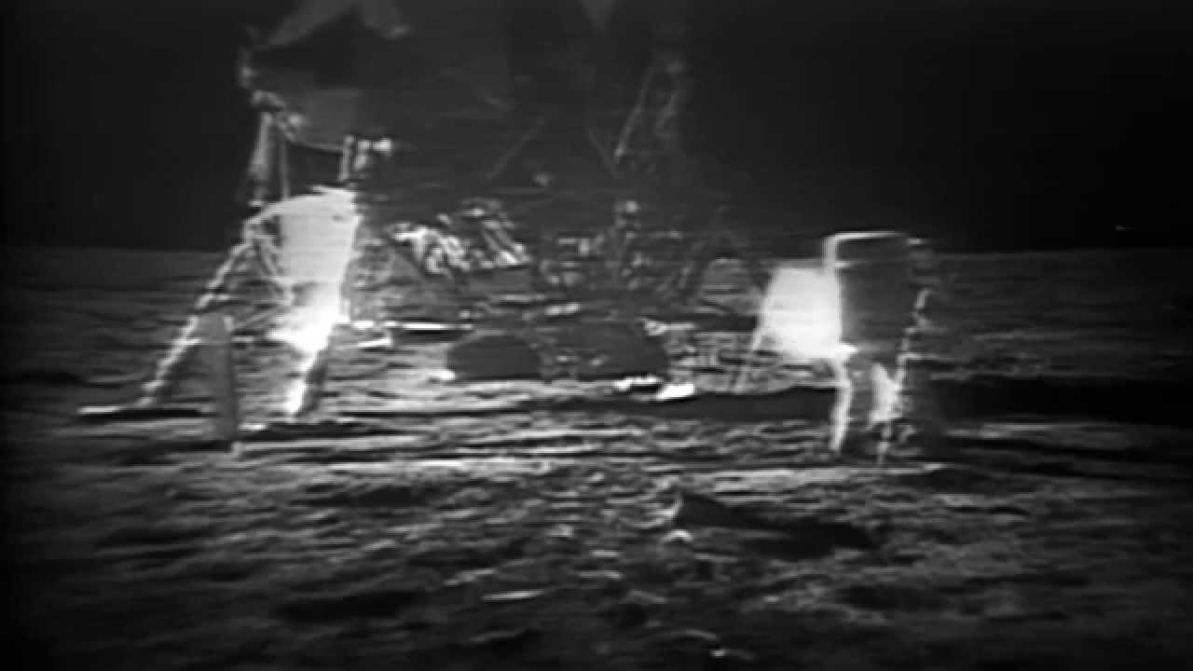
1.3 通信发展简史
  例子：阿波罗11号直播
2023年9月

Slide 19
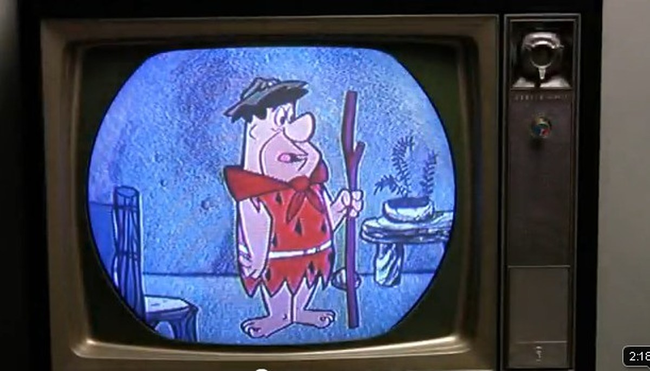
1.3 通信发展简史
  例子：彩色电视
2023年9月

Slide 20
1.3 通信发展简史
现代通信阶段
80年代 VLSI、光纤通信、移动通信、ISDN网、因特网
90年代 各种先进的通信网络
  类型多样化
  规模大型化
  业务综合化
21世纪 电信网络在持续变革当中
  成熟的4G网络
  演进中的5G网络
  探索和研发中的6G网络
2023年9月

Slide 21
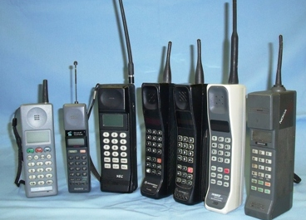
1.3 通信发展简史
  例子：大哥大
2023年9月

Slide 22

1.3 通信发展简史
  例子：现代移动终端
2023年9月

Slide 23
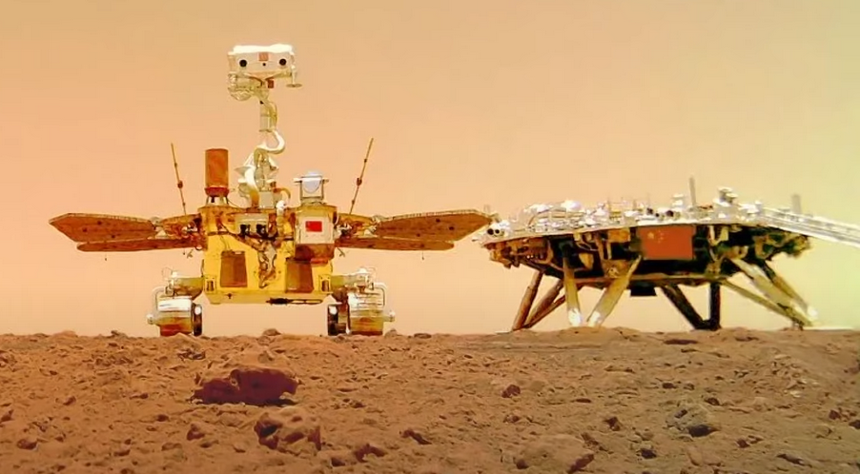
1.3 通信发展简史
  例子：祝融号
2023年9月

Slide 24
通信系统的主要传输方式
电缆通信
  有线通信
  可靠性高、距离远、容量大
  周期长、投资大、受地理条件限制多
微波中继通信
  无线通信（1~10³GHz）、视距传输
  周期短、投资小、受地理条件限制少
  容量小、维护管理困难
2023年9月

Slide 25
通信系统的主要传输方式
光纤通信
  有线通信 光载波（10⁵～10⁶GHz）
  容量大、原材料成本低、不受电磁干扰
  周期长、投资大
Tel TV
光纤理论值 ~10亿路 ~1000万路
光纤实际值 ~10万路 ~1000路
同轴电缆 ~1千路 ~10路
2023年9月

Slide 26
通信系统的主要传输方式
卫星通信
  无线通信，微波通信
  同步卫星，36000km，40%，3点星
  覆盖面积大、距离远、使用灵活、质量好
  一次性投资太大
  管理是全球性问题
  Starlink: 目前约4500颗，计划12000~42000颗
2023年9月

Slide 27
通信系统的主要传输方式
移动通信
  移动对象
  无线和有线网络融为一体
  灵活、方便、服务到个人
  建网成本高
2023年9月

Slide 28
第1代移动通信系统（1G）
模拟移动通信系统(FM，FDMA)
  第一代（1G）采用FDMA方式
  存在的主要问题
    业务量不足（容量不足，用户数目受限）
    业务种类不足（仅限话音）
2023年9月

Slide 29
第2代移动通信系统（2G）
数字移动通信系统
    GSM (TDMA) 欧洲
    CDMA (CDMA) 美国
  容量扩大2～5倍
  用户身份识别模块(SIM)，机卡分离
  提供新业务，短信业务(SMS)
  业务和功能有很大的提高
存在的主要问题
  制式不统一：影响全球漫游
  业务种类限于话音和低速数据 (64kbps)
第2.5代（2.5G）：
  分组无线业务(GPRS)－－无线上网
2023年9月

Slide 30
第3代移动通信系统（3G）
第三代移动通信系统追求的主要目标：
  全球漫游；多媒体业务
3个主流标准：1999年11月 ITU正式确定了三大主流标准
  W-CDMA、TD-CDMA 、CDMA2000
  三大主流标准均采用CDMA技术
传输速率
  144 kbps-7 Mbps
应用
  视频通话，移动电视等
2023年9月

Slide 31
第4、5代移动通信系统（4G，5G）
第四代移动通信系统特点：
  高传输速率，全IP化
传输速率
  100 Mbps以上
第五代移动通信系统特点：
  高传输速率，低延迟
传输速率
  1 Gbps以上
5G应用
  物联网，互动多媒体，远程手术等
2023年9月

Slide 32
1.4 信息及其度量
按照参量取值的特点可将电信号分为模拟信号和数字信号
  模拟信号:能用连续的函数值表示的电信号
  数字信号:只能用离散的函数值表示的信号
    例如常见的文字和数字，它们只具有有限个不同的符号，通常用一组二进制数表示这些符号，符号的组合就组成了消息。
通信系统通过传输信号而传递了消息，其传输能力该如何度量？
2023年9月

Slide 33
1.4.1 信息量
通信系统传输的具体对象是消息，其最终的目的在于通过消息的传送使收信者获知信息。
  信息: 指的是收信者在收到消息之前对消息的不确定性。
  信息与消息的关系：消息是具体的，而信息是抽象的。
为了对通信系统的传输能力进行定量的分析和衡量，就必须对信息进行定量的描述。
  不同的消息含有不同数量的信息。
  同一个消息对不同的接收对象来说信息的多少也不同。
  对信息的度量应当是客观的。
2023年9月

Slide 34
1.4.1 信息量
信息量：衡量信息多少的物理量为信息量。
关于信息量的理解：
1、信息量的大小与消息所描述事件的出现概率有关。信息量应该是消息出现概率的单调递减函数。
2、如果收到的不是一个消息，而是若干个互相独立的消息，则总的信息量应该是每个消息的信息量之和。
3、对于由有限个符号组成的离散信源来说，随着消息长度的增加，其可能出现的消息数目是指数增加的。
2023年9月

Slide 35
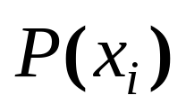
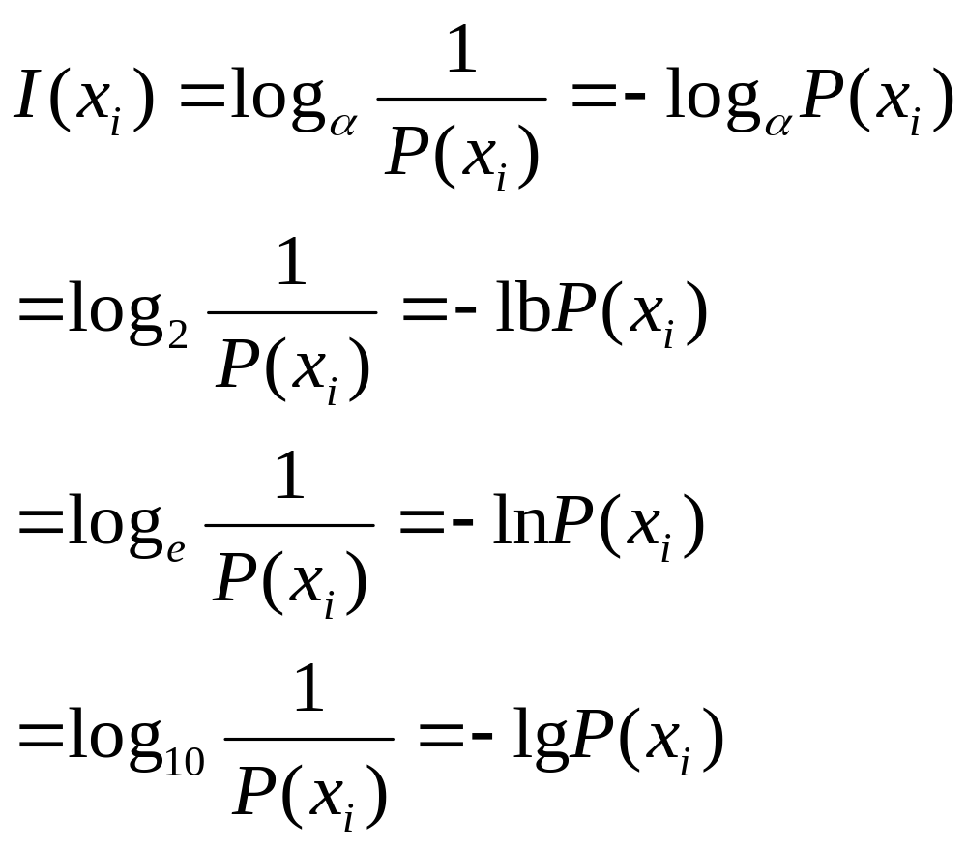
若x_{i}出现的概率为 ，则其信息量为：
单位比特（bit）
单位奈特（nat/nit）
单位哈特莱（Hartly）
2023年9月

Slide 36
例1-1表1-2给出英文字母出现的概率。求字母e和q的信息量。
表1-2 英文字母出现的概率
解: 由表1-2可知e的出现概率为P(e)=0.105，可计算其信息量I(e)，即有
q的出现概率P(q)=0.001，其信息量
符号 | 概率 | 符号 | 概率 | 符号 | 概率
空隙 | 0.20 | s | 0.052 | y,w | 0.012
e | 0.105 | h | 0.047 | g | 0.011
t | 0.072 | d | 0.035 | b | 0.010 5
o | 0.065 4 | i | 0.029 | v | 0.008
a | 0.063 | c | 0.023 | k | 0.003
n | 0.059 | f,u | 0.022 5 | x | 0.002
l | 0.055 | m | 0.021 | j,q,z | 0.001
r | 0.054 | p | 0.017 5

Slide 37
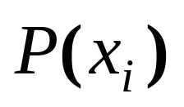
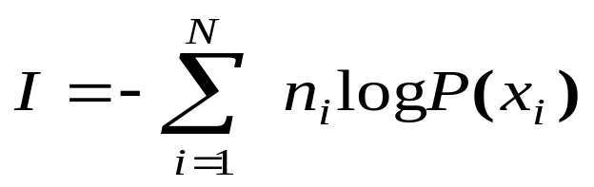
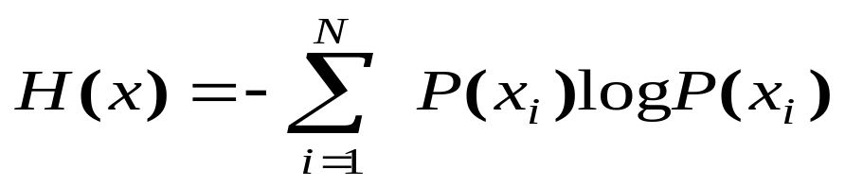
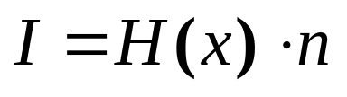
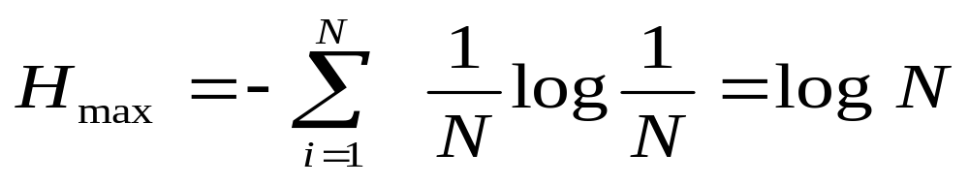
1.4.2 平均信息量
设N种符号中第i种符号出现n_{i}次，且其出现的概率为 ，则整个消息的信息量为：
统计平均信息量为：
通过平均信息量计算总信息量，利用下式：
信息源中各种符号等概出现信息量最大，即：

Slide 38
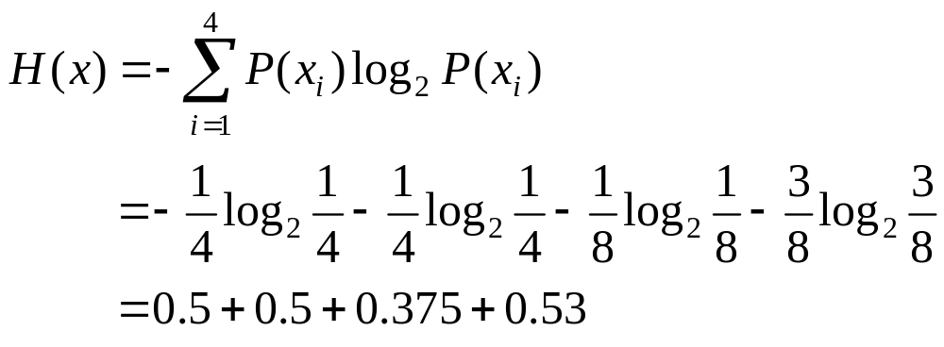


例1-2 一离散信源由A、B、C、D四种符号组成，设每一个符号的出现都是独立的。(1)当四种符号出现概率分别为1/4、1/4、1/8、3/8时，求信源的平均信息量；(2)当四种符号等概出现时，求信源的平均信息量。
解 (1)不等概时信源的平均信息量为(bit/符号)
(bit/符号)
(2)等概时信源的平均信息量为最大值，即
(bit/符号)

Slide 39
1.5 通信系统的质量指标
有效性与可靠性
一、模拟通信系统的质量指标
有效性—有效传输带宽；
可靠性—输出信噪比(SNR_{out})
2023年9月

Slide 40
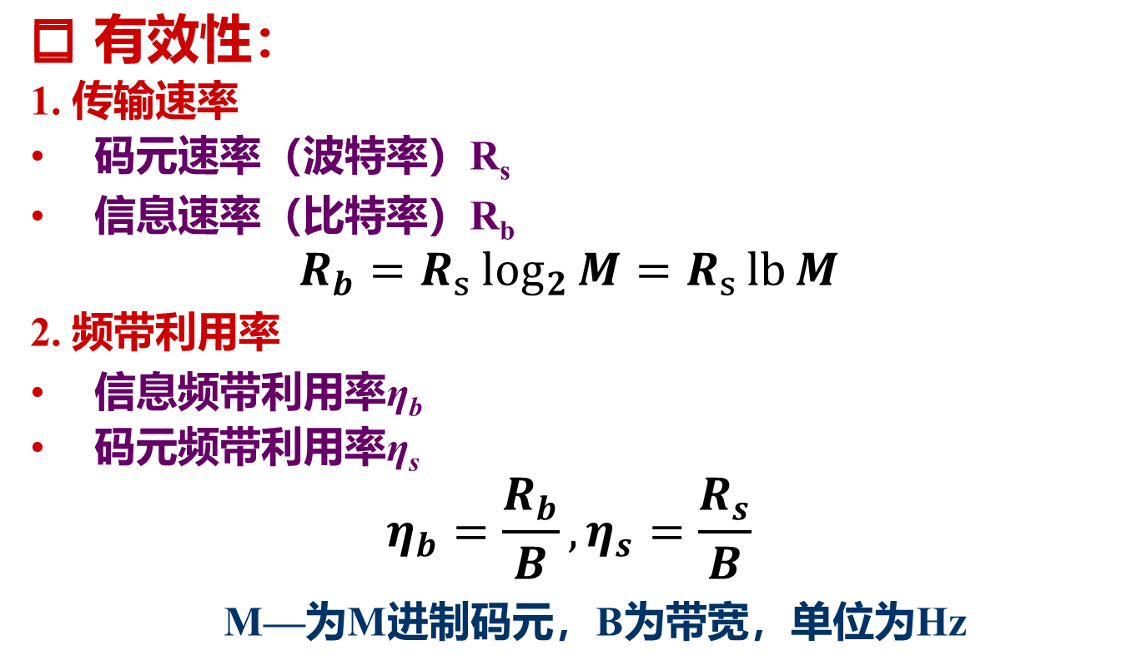
二、数字通信系统的质量指标
2023年9月

Slide 41
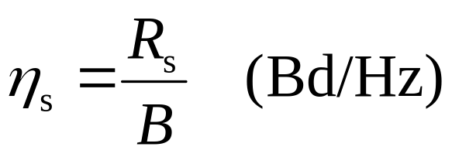
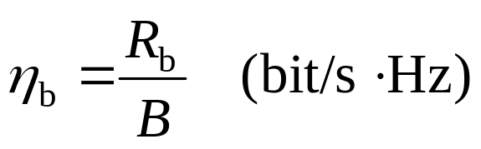
2. 频带利用率
两个传输速率相等的系统如果使用的带宽不同则传输效率也不同，所以频带利用率更本质地反映了数字通信系统的有效性。
定义单位频带内的码元传输速率为码元频带利用率，即
定义单位频带内的信息传输速率为信息频带利用率，即
此式应用更为广泛，如果不加以说明，频带利用率均指信息频带利用率。
2023年9月

Slide 42
可靠性
可靠性用差错率来衡量
误比特率(误比特率或误信率) P_{b}
P_{b}=错误接收比特数/传输总比特数
误码元率(误符号率或误码率) P_{s}
P_{s}=错误接收码元数/传输总码元数
2023年9月

